Slide 2
Проекты региональной информатизации ЧР

Slide 3
Предпосылки создания проекта

Slide 4
Цели проекта

Slide 5
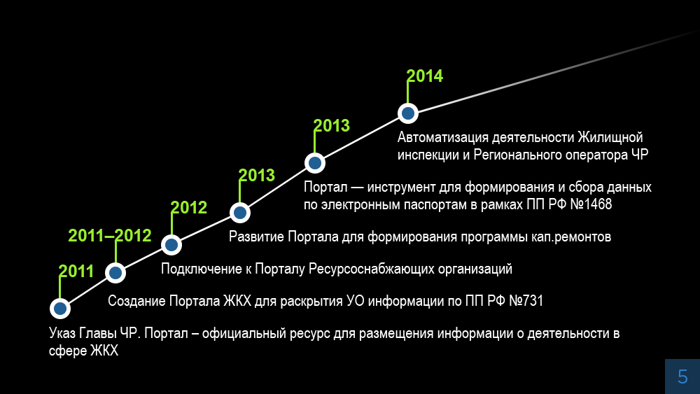
Организационные мероприятия

Slide 6
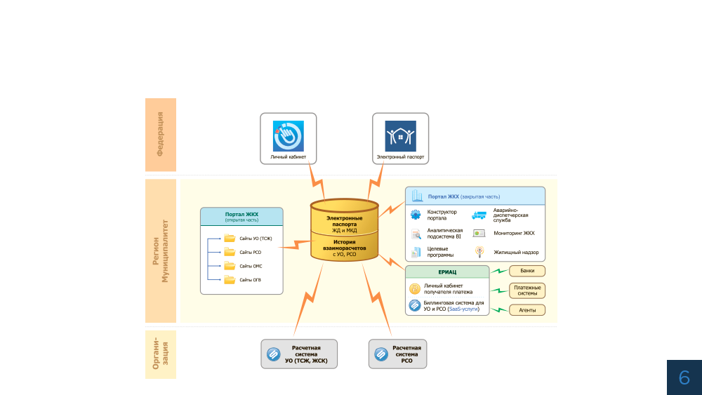
Архитектура решения Комплексное решение для ЖКХ региона

Slide 7
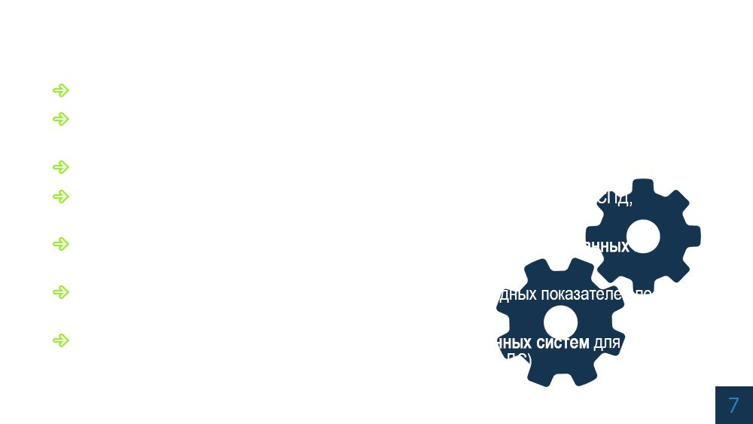
Механизм реализации

Slide 8
Публичная часть портала ЖКХ ЧР

Slide 9
Мониторинг раскрытия информации

Slide 10
Мониторинг потребления энергоресурсов

Slide 11
Специализированные системы www.jkh.cap.ru

Slide 12
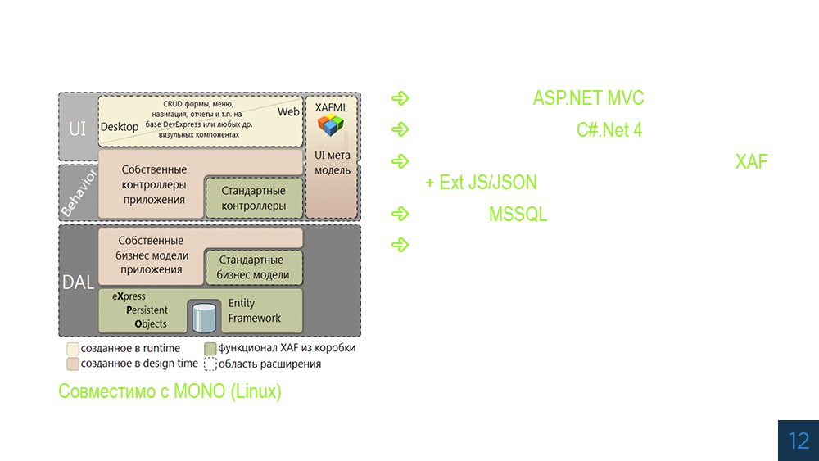
Технологии реализации

Slide 13
Результаты проекта

Slide 14
Перспективы развития

